Slide 1
ECTTP: Dictionaries
Valentijn Muijrers
https://github.com/vmuijrers/ECTTP

Slide 2
Course Overview
Week One: Course overview
Week One: Variables
Week Two: Conditions
Week Three: Loops
Week Four: Functions
Week Five: Tuples
Week Six: Lists
Week Seven: How to think as a programmer
First Test! (vrijdag 21 oktober)
Week Eight: Classes and Objects
Week Nine: Overview ←
Week Ten: Alleen werkcolleges
Week Eleven: Alleen werkcolleges
Second Test!

Slide 3
Classes
Blauwdruk van een object
Bevat eigenschappen van het object
(dit zijn variabelen en functies die bij het object horen)
Voorbeeld:
Class Car
4 wielen
1 stuur
4 deuren
Kan rijden

Slide 4
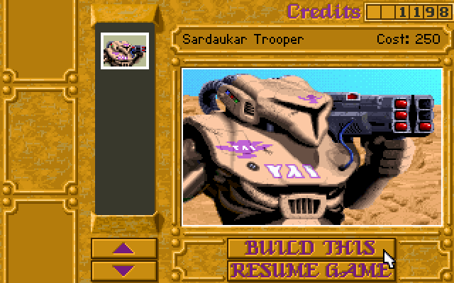
Attributen
Naam
“Sardauker Trooper”
Prijs
Getal, (geldbedrag)
Positie_x en Positie_y
Getallen (scherm-
coordinaten)
Health
Getal tussen 0 en 100
Notes:
De attributen zijn de eigenschappen (variabelen) die de Trooper heeft

Slide 5
Interface
Class Trooper
Attributen | Methoden
Naam | Attack(x,y)
Prijs | Move(x,y)
Positie_x | Retreat()
Positie_y | Guard(building)
Health
Notes:
Attributen en Methoden van de Trooper uit Dune2.
Een Interface beschrijft hoe een class gebruikt kan worden.
De Interface is tevens de documentatie van de class.
In het voorbeeld staan een aantal attributen, mogelijk zijn dit er meer (denk aan Damage, MoveSpeed etc.).

Slide 6
Constructor
someCar = Car(20, 30 , 10) ← this calls the constructor of the Car-class
someCar.x += 10 ← we can now access the attributes and methods of the car
class Car(object):
def __init__(self, x, y, speed): ← constructor
self.x = x
self.y = y
self.speed = speed

Slide 7
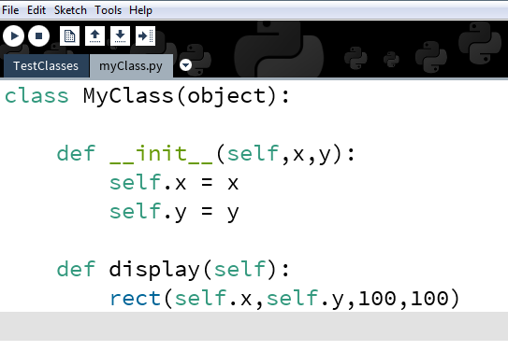
Processing Class

Slide 8
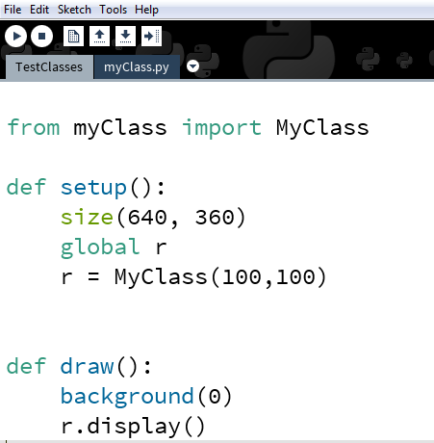
Processing Voorbeeld!

Slide 9
Dictionaries
Manier om meerdere elementen op te slaan (zoals bij een list)
Sneller dan een list met opvragen
Ongeordend
Een dictionary werkt met Key-Value paren
De Key is uniek en wordt gebruikt om de Value op te vragen

Slide 10
Example
Definitie:
phonebook = {}
Elementen:
phonebook["John"] = 938477566
phonebook["Jack"] = 938377264
phonebook["Jill"] = 947662781

Slide 11
Initializing a Dictionary
phonebook =
{
"John" : 938477566,
"Jack" : 938377264,
"Jill" : 947662781
}

Slide 12
Iterating over dictionary
for name, number in phonebook.iteritems():
print "Phone number of %s is %d" % (name, number)
print “Phone number “+name+ “ is “ + str(number)

Slide 13
Removing elements
del phonebook["John"]
Of
phonebook.pop("John")

Slide 14
Toets 2
Maak een programma (met een aantal eisen)
Basic, Advanced of Expert
Hoe complexer hoe hoger je cijfer

Slide 15
The Future!....?
Arduino (C)
Unity (C#)

Slide 16
Opdracht
Bedenk welke elementen van programmeren je nog lastig vindt
Maak een programma waarmee je precies die elementen oefent

Slide 17
Learn to Code!
https://www.sololearn.com/Courses/

Slide 18
Eighth lab is online
https://github.com/vmuijrers/ECTTP/blob/master/Labs/Lab_8.md
#For examples/tutorials and references!
py.processing.org
#For more practise with python!
codecademy.com
#Now let’s practise some more with codingbat:
http://codingbat.com/python

